Slide 1


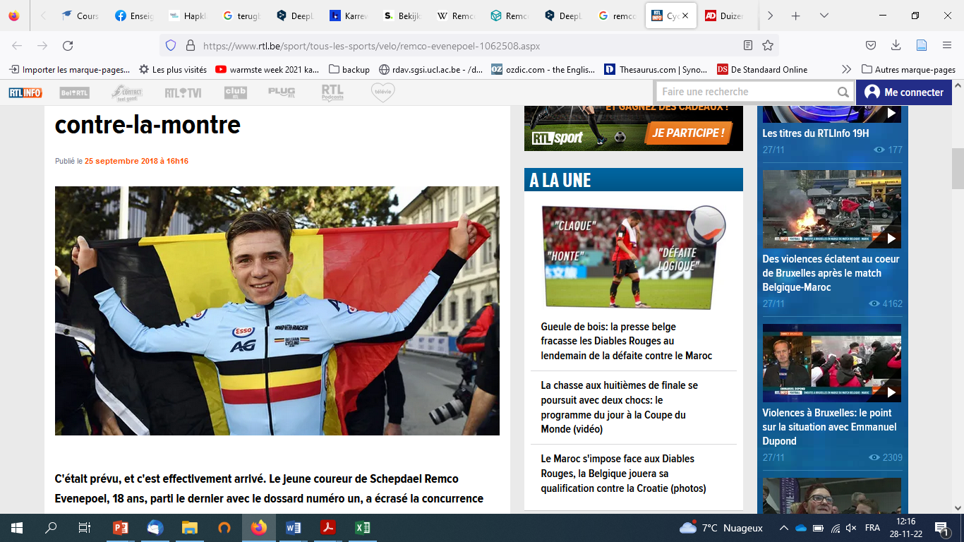


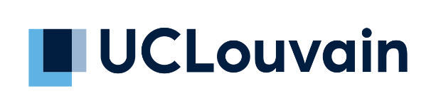
Topsporters
en de nationale trots
1
SPREKEN
Voorkennis activeren
IN EEN NOTENDOP:
VAARDIGHEDEN
lezen
luisteren
spreken
schrijven
THEMA ’S
Sport, cultuur, gevoelens, identiteit
NIVEAU
B1/B2
2
LEZEN
Drie Belgische topsporters
3
LUISTEREN
“Remco, mijn held”
4
SPREKEN
Discussievragen
5
LEZEN & SPREKEN
Sport en de nationale identiteit
6
LEZEN
Sportquiz
Voor de leerkracht:
7
SCHRIJVEN & SPREKEN
Jouw sportevenement
Op de volgende slides vind je uitgewerkt lesmateriaal. Alles is bewerkbaar. Knip, plak, kopieer en pas aan naar hartenlust.
8
BELANGRIJKE WOORDEN
9
BRONNEN

Slide 2
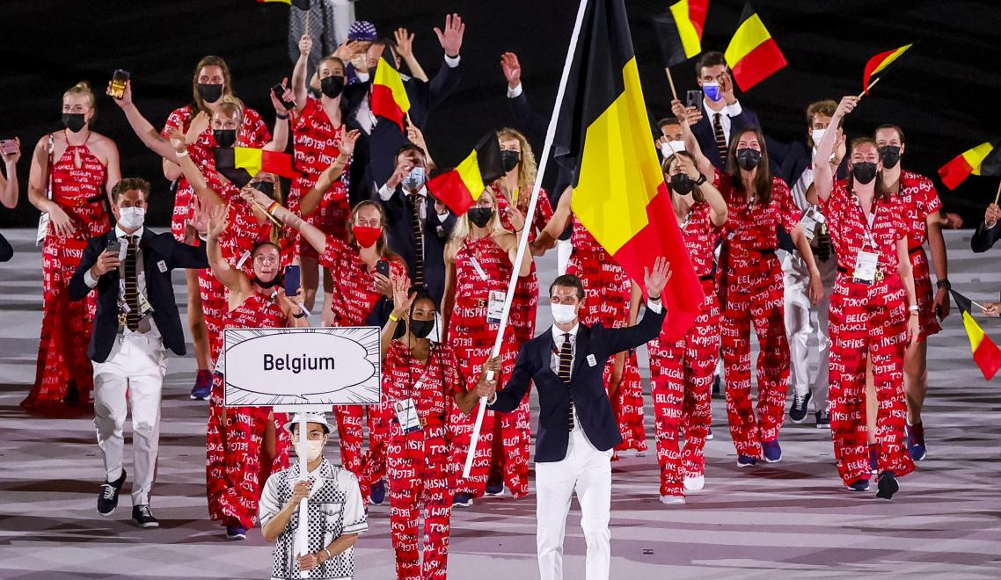
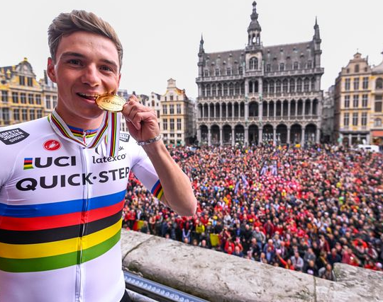
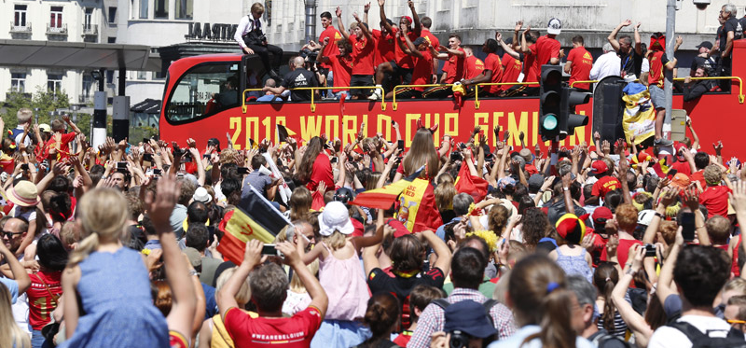
1
SPREKEN
Voorkennis activeren
Vorm groepjes van drie cursisten.
Elke cursist kiest een van de foto’s hieronder.
Iedereen beschrijft om beurt de gekozen foto gedurende 20 seconden, zonder te stoppen.
Bespreek daarna samen waaraan je denkt en wat je voelt als je die foto’s ziet.

Slide 3
2
LEZEN
Drie Belgische topsporters
Vorm groepjes van drie cursisten.
Neem de drie identiteitsfiches (slides 4-5-6) en probeer ze samen in te vullen, op basis van wat jullie al weten over die topsporters.
Neem de drie teksten (slides 7-8-9).
Iedereen leest één tekst en vult de identiteitsfiche in met de antwoorden die in de tekst staan.
Jullie wisselen daarna de teksten en fiches uit. De andere cursist leest de tekst en controleert of de antwoorden in de fiches correct zijn. (A controleert voor B, B controleert voor C, C controleert voor A).
Differentiatie:
Voor cursisten met een hoger niveau: ze kunnen de tekst aandachtig lezen en daarna de fiche invullen zonder naar de tekst te kijken.
Extra oefening – grammatica & spreken:
Na het invullen van de fiches kunnen de cursisten de drie topsporters vergelijken. Ze gebruiken daarvoor de comparatief en de superlatief. (Vb. Nina is groter dan Remco, Bashir is de grootste).

Slide 4
2
LEZEN
Drie Belgische topsporters
Naam:
Discipline
Geboortedatum
Geboorteplaats
Huidige woonplaats
Lengte, gewicht
Olympisch kampioen? Wanneer?
Europees kampioen? Wanneer?
Wereldkampioen? Wanneer?

Slide 5
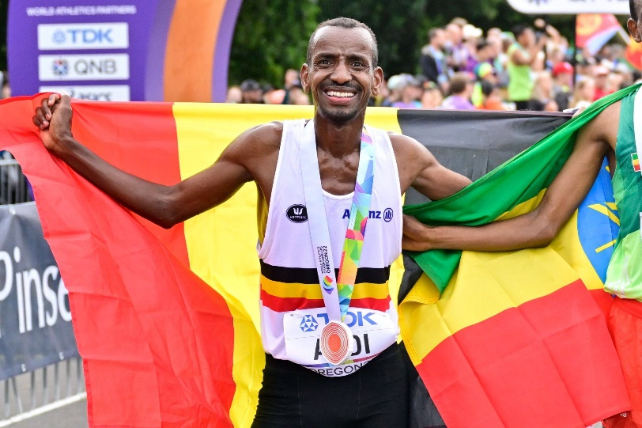
2
LEZEN
Drie Belgische topsporters
Naam:
Discipline
Geboortedatum
Geboorteplaats
Huidige woonplaats
Lengte, gewicht
Olympisch kampioen? Wanneer?
Europees kampioen? Wanneer?
Wereldkampioen? Wanneer?

Slide 6
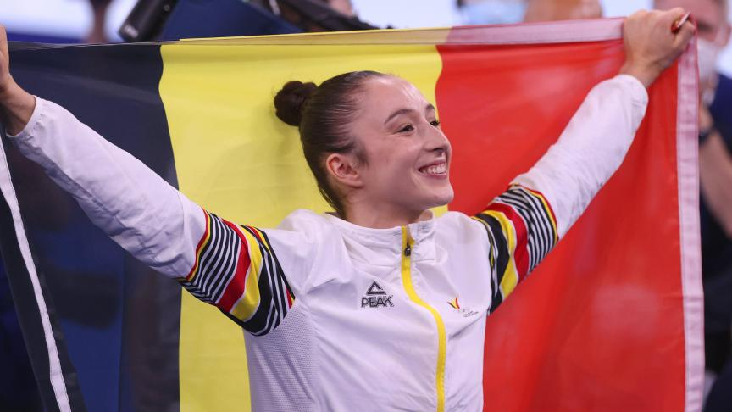
2
LEZEN
Drie Belgische topsporters
Naam:
Discipline
Geboortedatum
Geboorteplaats
Huidige woonplaats
Lengte, gewicht
Olympisch kampioen? Wanneer?
Europees kampioen? Wanneer?
Wereldkampioen? Wanneer?

Slide 7
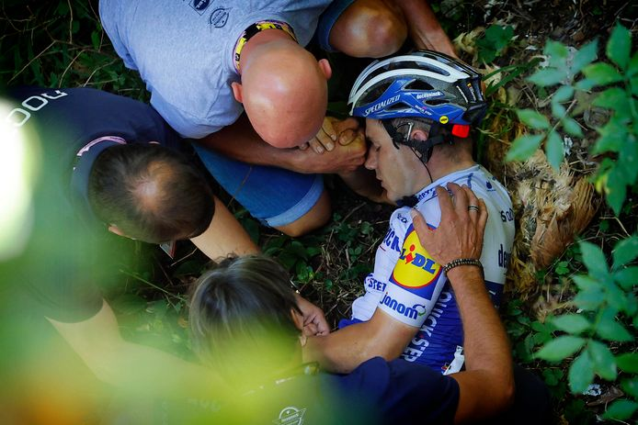
2
LEZEN
Drie Belgische topsporters
Remco Evenepoel
Kan je je kort voorstellen?
Ik heet Remco Evenepoel, ik ben 1,70m groot en weeg 60 kg. Ik ben op 25 januari 2000 geboren in Aalst. Ik ben nu pas verhuisd naar Alicante, in Spanje. Ik heb een ongewone carrièreloop achter de rug. Tot mijn zeventiende speelde ik voetbal. Zo speelde ik in jeugdteams, zoals RSCA Anderlecht. Medio 2017 was ik de bal zat en maakte ik de overstap naar het wegwielrennen.
Wat een onverwachte verandering! Ben je tevreden met je keuze?
Jazeker! Dat was waarschijnlijk de beste beslissing in mijn leven, want ik ben blijkbaar een natuurtalent op de fiets. In 2018 won ik het Europees Kampioenschap wielrennen en het Wereldkampioenschap wielrennen bij de junioren. Het team van Deceuninck - Quick-Step heeft me dan, toen ik pas 18 jaar oud was, een professioneel contract gegeven voor 2019.
Iedereen zei dat ik goud in handen had ondanks mijn late carrièreswitch en jonge leeftijd. In 2020 won ik negen wedstrijden, maar ik heb dan een zwaar ongeluk gehad in de Ronde van Lombardije. Ik dook het ravijn in en brak mijn bekken.
Remco na zijn val in het ravijn
En hoe gaat het nu met jou?
Na een lange revalidatie hervatte ik in mei 2021 in de Ronde van Italië. Half september 2021 won ik op het Europees Kampioenschap brons in het tijdrijden en zilver op de weg. In 2022 won ik met Luik-Bastenaken-Luik mijn eerste Monument en met de Ronde van Spanje mijn eerste Grote Ronde. In september 2022 werd ik in Australië wereldkampioen op de weg. Ik volg daarmee Philippe Gilbert op als laatste Belgische wereldkampioen! Ik won in hetzelfde jaar een Monument, een Grote Ronde en het WK. Er zijn maar drie andere renners die daarin zijn geslaagd!

Slide 8
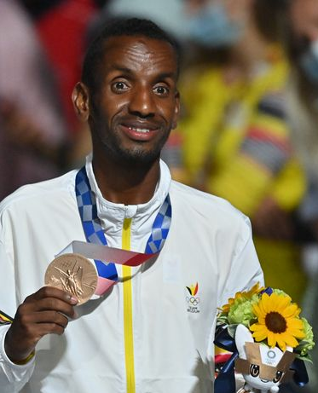
2
LEZEN
Drie Belgische topsporters
Bashir Abdi
Kan je ons even vertellen over je leven?
Ik ben Bashir Abdi, ik ben in 1989 geboren in Mogadishu, de hoofdstad van Somalië. In dat land brak in 1991 een burgeroorlog uit. Mijn gezin moest vluchten en we leefden in een kamp voor vluchtelingen op de grens tussen Somalië en buurland Djibouti. Het duurde nog tot 2002 voor ik met mijn familie naar hier in België, in Gent, kon komen wonen. Ik heb een jaar Nederlandse les gevolgd en daarna mocht ik naar het eerste middelbaar. Ik woon nu nog steeds in Gent.
Heb je altijd aan atletiek gedaan?
Nee, ik speelde eerst voetbal, maar toen ik 17 jaar oud was, had ik een operatie aan de knie nodig. Ik mocht niet meer voetballen. Een vriend overtuigde mij om aan atletiek te doen, want ik ben lang en dun (Bashir meet vandaag 1,78m en weegt 64 kg).
Was het succesvol?
Blijkbaar, ja! In 2018 liep ik mijn eerste marathon. Ondertussen heb ik verschillende internationale competities gewonnen.
In 2018 heb ik de zilveren medaille gewonnen op de Europese Kampioenschappen in Berlijn op de 10 kilometer.
In augustus 2021 behaalde ik de bronzen medaille op de Olympische Spelen van 2020 in Tokio, de eerste olympische marathonmedaille voor België sinds 1976.
Eind oktober 2021 was ik de winnaar van de marathon van Rotterdam. Ik ben pas de tweede Belg die erin is geslaagd om deze marathon te winnen.
In oktober 2022 haalde ik brons in de marathon op het wereldkampioenschap atletiek. Het is voor België de negende medaille.

Slide 9
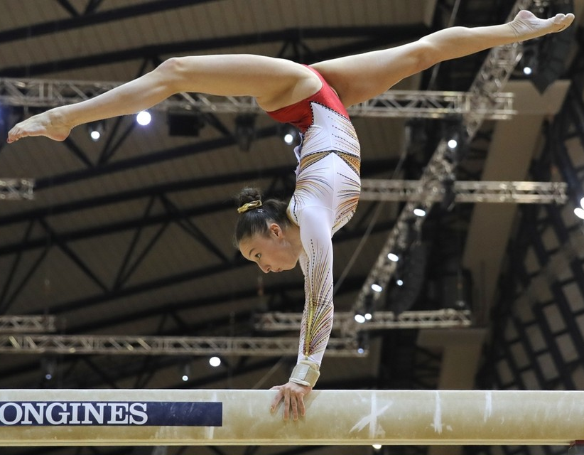
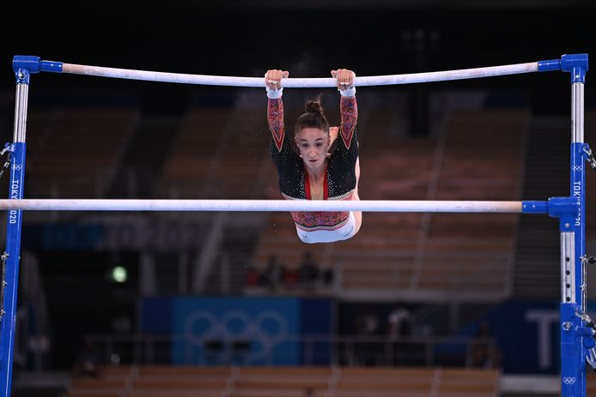
2
LEZEN
Drie Belgische topsporters
Nina Derwael
Wie ben je?
Ik ben Nina Derwael. Ik ben in Sint-Truiden geboren op 26 maart 2000 en nu woon ik in Gent. Ik ben 1,70 m groot en weeg (vandaag, in 2022!) 46 kg. Ik ben een Belgisch turnster en olympisch kampioen. Ik startte met turnen op 2,5-jarige leeftijd. 12 jaar later nam ik voor het eerst deel aan de Belgische kampioenschappen voor junioren. Mijn beste resultaten haal ik op de balk en de brug met ongelijke leggers.
Nina op de balk
Hoeveel internationale titels heb je gewonnen?
Mijn eerste internationale titel kwam er in 2017 op het Europees kampioenschap (EK), waar ik een gouden medaille won op de brug met ongelijke leggers. Hetzelfde jaar heb ik brons gewonnen op het wereldkampioenschap (WK). In 2018 en 2019 heb ik nog 4 gouden medailles en 1 zilver gewonnen. Op de Olympische Zomerspelen 2020 haalde ik een hoge score op de brug met de ongelijke leggers en won daarmee goud. In oktober 2022 heb ik aan het WK turnen deelgenomen. Daar behaalde ik de bronzen medaille aan de brug met ongelijke leggers.
Heb je een leuke anekdote over jou?
Vóór een internationale competitie lak ik mijn nagels in het goud. Ik denk dat het helpt om te winnen! Het is een bijgeloof!
Nina op de brug met ongelijke leggers

Slide 10
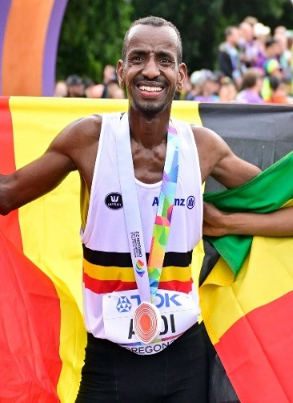
2
LEZEN – oplossingen
Drie Belgische topsporters
Naam: Remco Evenepoel
Discipline | Wielrennen
Geboortedatum | 20 januari 2000
Geboorteplaats | Aalst
Huidige woonplaats | Alicante, Spanje
Lengte, gewicht | 1m71, 60 kg
Olympisch kampioen? Wanneer? | Nee
Europees kampioen? Wanneer? | Ja, in 2021 (brons in het tijdrijden en zilver op de weg)
Wereldkampioen? Wanneer? | Ja, in 2022 (goud op de weg)
Naam: Bashir Abdi
Discipline | Atletiek
Geboortedatum | 1989
Geboorteplaats | Mogadishu, de hoofdstad van Somalië
Huidige woonplaats | Gent
Lengte, gewicht | 1m78, 64 kg
Olympisch kampioen? Wanneer? | Ja, in 2020 (bronzen medaille in de marathon)
Europees kampioen? Wanneer? | Ja, in 2018 (zilveren medaille, 10 kilometer)
Wereldkampioen? Wanneer? | Ja, in 2022 (bronzen medaille in de marathon)

Slide 11
2
LEZEN – oplossingen
Drie Belgische topsporters
Naam: Nina Derwael
Discipline | Turnen
Geboortedatum | 26 maart 2000
Geboorteplaats | Sint-Truiden
Huidige woonplaats | Gent
Lengte, gewicht | 1m70, 46 kg
Olympisch kampioen? Wanneer? | Ja, in 2021 (goud op de brug met ongelijke leggers)
Europees kampioen? Wanneer? | Ja, in 2017 (goud op de brug met ongelijke leggers)
Wereldkampioen? Wanneer? | Ja, in 2022 (brons op de brug met ongelijke leggers)

Slide 12
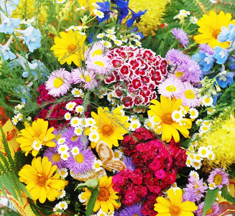
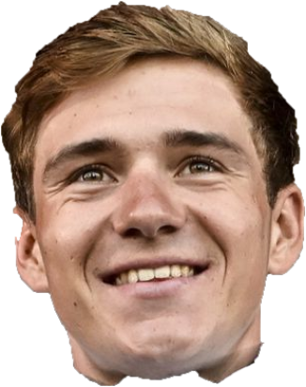
3
LUISTEREN
“Remco, mijn held!”
Kijk naar de reportage. Probeer de inhoud globaal te begrijpen.
https://www.nedbox.be/teaser/remco-wereldkampioen
- Vul daarna de volgende tabel in.
Wie zien we in de reportage?
Waar vindt het plaats?
Waarom?
« Remco wordt in de bloemetjes gezet ».
Wat betekent deze uitdrukking?
A. Hij heeft bloemen gekocht.
B. Mensen hebben goed voor hem gezorgd.
C. Er wordt een feest voor hem georganiseerd.

Slide 13
3
LUISTEREN - Oplossingen
“Remco, mijn held!”
Kijk naar de reportage. Probeer de inhoud globaal te begrijpen.
https://www.nedbox.be/teaser/remco-wereldkampioen
- Vul daarna de volgende tabel in.
Wie zien we in de reportage? | Remco Evenepoel + zijn vrouw, zijn team, heel veel supporters
Waar vindt het plaats? | In Brussel, op de Grote Markt. Remco verschijnt op het balkon van het stadhuis.
Waarom? | Het is een huldiging voor Remco Evenepoel die wereldkampioen is geworden.
« Remco wordt in de bloemetjes gezet ».
Wat betekent deze uitdrukking?
A. Hij heeft bloemen gekocht.
B. Mensen hebben goed voor hem gezorgd.
C. Er wordt een feest voor hem georganiseerd.

Slide 14
4
SPREKEN
Discussievragen
“Remco is mijn held”. Hoe reageer je op die zin? Bespreek de vragen hieronder in duo’s.
Kijk jij vaak naar sport op TV? Zo ja, naar welk type competities (internationale, nationale, regionale) en welke disciplines?
Heb je ooit een grote nationale of internationale competitie/ voetbal match bijgewoond?
- Zo ja, welke? En hoe voelde je je?
- Zo niet, waarom niet?
3. Wie zijn je favoriete topsporters? Noem ze op.
4. Heb je ook één held, zoals de jongen in de reportage over Remco Evenepoel?
5. Remco heeft heel snel grote competities gewonnen ondanks een late carrièreswitch en ondanks een zwaar ongeluk. Denk jij dat hij een « held » is? Waarom wel/ niet?
6. Komen je favoriete topsporters uit jouw land, of is de nationaliteit niet belangrijk voor jou? Leg eens uit.
7. Hoe voel je je als een topsporter of een ploeg van je land een belangrijk sportkampioenschap wint? En als hij/zij verliest?
8. Denk je dat sport de nationale trots kan versterken? Leg eens uit.
Extra oefening – schrijven:
Laat je cursist een tekst schrijven over ‘hun held’: een topsporter – of iemand anders zo nodig!

Slide 15
5
LEZEN
Hebben topsporters echt een effect op mensen en op de nationale identiteit?
Jij wordt een expert op die vraag!
Vorm duo’s.
Cursist A leest aandachtig teksten A/ cursist B leest aandachtig teksten B.
Na het lezen word je geïnterviewd door je partner die je twee vragen stelt over het effect van sport op mensen.
Antwoord zonder de tekst te bekijken, alsof je een expert was!
De teksten die cursist A moet lezen:
Wij hebben gewonnen
Prestaties op de gebieden van sport en wetenschap zijn de belangrijkste redenen voor mensen om trots te zijn op hun eigen land. Sport is daarmee een van de factoren die onze nationale identiteit beïnvloeden.
Die trots zorgt voor positieve effecten. Als een sporter of ploeg wint, dan heeft het land gewonnen. In de sociale psychologie staat dat fenomeen bekend als basking in reflected glory (BIRG). We associëren ons met succesvolle anderen en hebben daardoor het gevoel zelf ook succesvol te zijn. Dat kan leiden tot verbondenheid, meer zelfvertrouwen en persoonlijk welbevinden.
Collectief geheugen
Topsportprestaties zijn voor een land van belang omdat ze symbolische verhalen vertellen over wie wij zijn en welke helden ons land heeft voortgebracht. Topsportprestaties maken zogezegd deel uit van ons collectieve geheugen en daarmee van ons cultuur-historisch erfgoed. Die topsporters leven nog steeds voort in ons sportbewustzijn en bepalen mede onze nationale identiteit.

Slide 16
5
LEZEN
De teksten die cursist B moet lezen:
Wat jij kan, kan ik ook
Mensen volgen topsport ook omdat ze zich associëren en identificeren met een sporter, team of club. Dat speelt een belangrijke rol bij het versterken van sociale integratie en sociale cohesie. Voor minderheidsgroepen kan topsport een specifieke functie vervullen want sporthelden uit minderheidsgroepen kunnen een rol spelen bij de erkenning van de groep. Tegelijkertijd zijn ze een rolmodel. Als hij of zij het kan, waarom ik dan niet?
Trickle-down effect
Topsportprestaties leiden vaak tot enthousiasme bij fans en volgers. Dit wordt ook wel het ‘trickle-down effect’ genoemd. Dat wil zeggen dat topsportprestaties mensen inspireren om zelf ook te gaan sporten of te bewegen. Dit effect geldt voor een beperkt aantal topsportprestaties en evenementen en is vaak van korte duur.

Slide 17
5
LEZEN
Na het lezen krijgen de cursisten de volgende vragen.
Vragen van cursist B aan cursist A:
  Waarom hebben we de indruk dat wij gewonnen hebben, als een sporter of een ploeg van ons land wint?
  Zijn topsporters belangrijk voor een land, zijn cultuur, zijn identiteit? Leg eens uit.
Vragen van cursist A aan cursist B:
  Kunnen sporters een rol spelen voor minderheidsgroepen? Leg eens uit.
  Gaan mensen meer aan sport willen doen als ze naar topprestaties kijken?

Slide 18
5
LEZEN & SPREKEN
Oplossingen
Vragen van cursist B aan cursist A:
  Waarom hebben we de indruk dat wij gewonnen hebben, als een sporter of een ploeg van ons land wint?
We associëren ons met het succes van iemand anders. En daarom hebben we de indruk dat wij ook succesvol zijn.
2. Zijn topsporters belangrijk voor een land, zijn cultuur, zijn identiteit?
Ja, ze vertellen symbolische verhalen over ons land. Ze maken deel uit van ons geheugen, ons erfgoed, ons bewustzijn en bepalen dus onze nationale identiteit.
Vragen van cursist A aan cursist B:
  Kunnen sporters een rol spelen voor minderheidsgroepen?
Ja, een belangrijke rol want ze kunnen bijdragen aan erkenning van de groep. Ze spelen een rolmodel en mensen kunnen denken « als hij/zij dat kan, dan ik ook ».
  2. Gaan mensen meer aan sport willen doen als ze naar topprestaties kijken?
Ja, dat kan ze inspireren om te bewegen, om zelf aan sport te doen. Maar dat geldt niet voor alle prestaties en het effect duurt vaak niet lang…

Slide 19
6
LEZEN & SPREKEN
Sportquiz
Vorm duo’s.
Cursist A krijgt vragen over de Olympische spelen.
Cursist B krijgt vragen over het Wereldkampioenschap voetbal (WK voetbal).
Lees de vragen hardop voor.
Noteer jouw antwoorden en de antwoorden van je medecursist.
Surf daarna op het internet om de antwoorden te verbeteren.
Wie heeft de beste score?

Slide 20
6
LEZEN & SPREKEN
Sportquiz
Cursist A:
Vragen over de Olympische spelen.
Vraag | Mogelijke antwoorden | Jouw antwoord | Antwoord van…
1. Wanneer zullen de volgende Olympische Zomerspelen plaatsvinden, die in Parijs georganiseerd zullen worden? | 2023
 | 2024
 | 2026
2. De volgende Olympische Winterspelen zullen in 2026 gehouden worden. Weet je waar? | Canada
 | China
 | Italië
3. Welke sport wordt vanaf de volgende editie ook te zien op de volgende Zomerspelen? | Breakdancen
 | Paintballen
 | Vissen
4. Sinds het begin van de Olympische Winterspelen won Nederland 147 medailles. Hoeveel daarvan voor schaatsen? | 133
 | 102
 | 73
5. In welke discipline heeft België het grootste aantal medailles gewonnen op de Zomerspelen? | Boogschieten
 | Atletiek
 | Wielrennen

Slide 21
6
LEZEN & SPREKEN
Sportquiz
Cursist B:
Vragen over het Wereldkampioenschap voetbal (WK voetbal).
Vraag | Mogelijke antwoorden | Jouw antwoord | Antwoord van…
1. Wat is de beste plaats die België ooit heeft bereikt op het WK voetbal? | Wereldkampioen
 | 2de plaats
 | 3de plaats
2. Nederland heeft nog nooit het WK voetbal gewonnen. Maar hoeveel keer heeft dit land de finale bereikt? | Nooit
 | 3 keer
 | 5 keer
3. Welk land heeft het meeste WK-titels? | Brazilië
 | Duitsland
 | Italië
4. Suriname heeft zich nooit voor het WK voetbal gekwalificeerd. | Waar
 | Niet waar
5. De bijnaam van het Belgisch voetbalelftal voor mannen is “de Rode Duivels”. De bijnaam van het Nederlands voetbalelftal voor mannen is | Oranje
 | De oranje duivels
 | De leeuwen

Slide 22
6
LEZEN & SPREKEN - oplossingen
Sportquiz
Cursist B:
Vragen over het Wereldkampioenschap voetbal (WK voetbal).
Olympische spelen
1. Wanneer zullen de volgende Olympische Zomerspelen plaatsvinden, die in Parijs georganiseerd zullen worden?
2024
2. De volgende Olympische Winterspelen zullen in 2026 gehouden worden. Weet je waar?
Italië
3. Welke sport wordt vanaf de volgende editie ook te zien op de volgende Zomerspelen?
Breakdancen
4. Sinds het begin van de Olympische Winterspelen won Nederland 147 medailles. Hoeveel daarvan voor schaatsen?
133
5. In welke discipline heeft België het grootste aantal medailles gewonnen op de Zomerspelen?
Wielrennen
WK-voetbal
Wat is de beste plaats die België ooit heeft bereikt op het WK voetbal?
Derde plaats (in 2018)
2. Nederland heeft nog nooit het WK voetbal gewonnen. Maar hoeveel keer heeft dit land het finale bereikt?
3 Keer (1974/1978/2010)
3. Welk land heeft het meeste WK-titels?
Brazilië
4. Suriname heeft zich nooit voor het WK voetbal gekwalificeerd.
Waar
5. De bijnaam van het Belgisch voetbalelftal voor mannen is “de Rode Duivels”. De bijnaam van het Nederlands voetbalelftal voor mannen is
Oranje

Slide 23
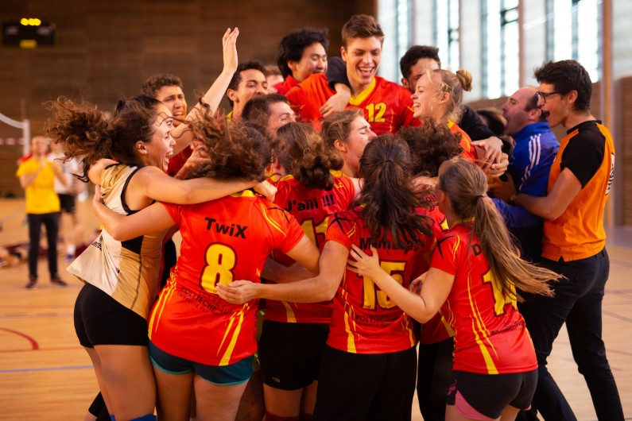
7
SCHRIJVEN & SPREKEN
Optie 1: organiseer een sportevenement dat het groepsgevoel van je schoolgroep kan versterken!
Vorm groepen van 4 cursisten.
Kies samen een sportevenement dat jullie in je school zouden willen organiseren, en dat het groepsgevoel zou kunnen versterken.
Maak een leuke affiche waarin je het evenement beschrijft, met de belangrijkste informatie (wie, waar, wanneer, waarom, hoe…).
Maak daarna een video waarin jullie je evenement beschrijven. Gebruik daarvoor ook jullie affiche.
Post je video op een padlet en laat je medecursisten/ de andere leerlingen stemmen op het beste evenement.

Slide 24
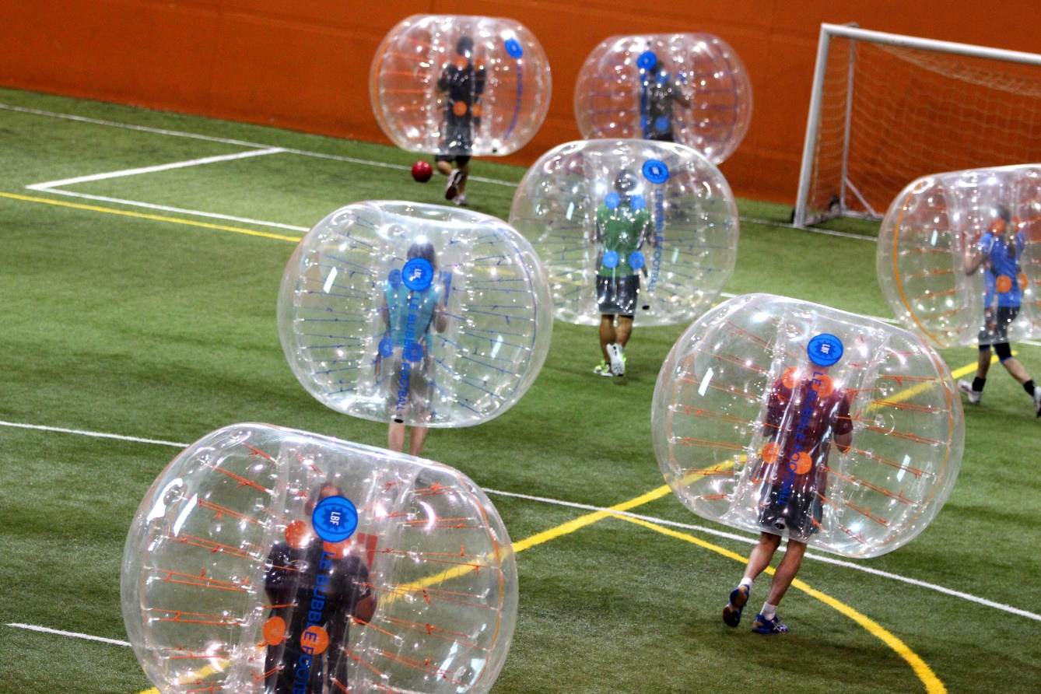
7
SCHRIJVEN & SPREKEN
Optie 2: presenteer een sportevenement dat je leuk of interessant vindt.
Vorm groepen van 3 cursisten.
Kies samen één sportevenement dat jullie aan de rest van de groep willen presenteren.
Maak een slide over dat evenement, waarin je de sleutelelementen vermeldt (wie, waar, wanneer, waarom, hoe).
Presenteer daarna het evenement aan de rest van je groep.

Slide 25
8
BELANGRIJKE WOORDEN
Belangrijke woorden van dit nummer
- Weet je niet hoe je de woorden uitspreekt? Luister snel naar de uitspraak op www.forvo.com.
- Wil je de meervoudsvormen kennen? De vervoeging van de werkwoorden?
Surf op www.woordenlijst.org
De (top)sporter/ de (top)sporters
de (top)sportster/ de (top)sportster(s)
de sport
  sporten
  aan sport doen
de discipline
de vlag
het publiek
  de supporter/ de supporters
  de fans
de medaille
    de gouden medaille, de zilveren medaille, de bronzen medaille
    de medaille winnen
    de medaille behalen
    goud/zilver/brons winnen
    de winnaar, de winnaars
    de winnares, de winnaressen
  het kampioenschap
    de kampioen/ de wereldkampioen
      het Europees kampioenschap
      op het Europees kampioenschap
    de Olympische spelen
      op de Olympische spelen
      olympisch(e)
    de finale
      de finale bereiken
    de competitie
    de wedstrijd
      aan de wedstrijd deelnemen
  gekwalificeerd worden
  het team/ de teams
  de ploeg/ de ploegen
  voetballen
    voetbal spelen
    het voetbalelfstal
  turnen
    de turner/ de turners
    de turnster/ de turnsters
  schaatsen
    de schaatser/ de schaatsers
  wielrennen
    de (wiel)renner/ de (wiel)renners
    aan wielrennen doen
  de atletiek
    de atleet/de atleten
    aan atletiek doen
  de identiteit
  de minderheidsgroep
  het erfgoed
  de huldiging
  iemand in de bloemetjes zetten
    Remco wordt in de bloemetjes gezet
  iets zat zijn
    ik was de bal zat
  goud in handen hebben
    hij heeft goud in handen

Slide 26
9
Bronnen (laatst geraadpleegd op 03/12/2022)
Teksten gebaseerd op:
https://www.indeleiderstrui.nl/remco-evenepoel
https://nl.wikipedia.org/wiki/Remco_Evenepoel
https://www.tijd.be/ondernemen/sport/remco-evenepoel-ik-stond-dicht-bij-de-dood-daarom-ging-ik-nadenken-over-het-leven/10331492.html
https://nl.wikipedia.org/wiki/Nina_Derwael
https://www.wablieft.be/nl/krant/interview/bashir-abdi-de-snelste-belg-op-de-marathon
https://nl.wikipedia.org/wiki/Bashir_Abdi
https://nocnsf.nl/we-winnen-veel-met-sport/sport-en-nationale-trots
Audiofragment
https://www.nedbox.be/teaser/remco-wereldkampioen
Afbeeldingen
https://www.polytechnique.edu/campus/sports
https://blog.univ-angers.fr/bubblefootball/category/un-sport-officiel/
https://scontent-rtl.akamaized.net/GED/06160000/6167700/6167759_700x0.webp
https://www.ad.nl/wielrennen/duizenden-mensen-huldigen-wereldkampioen-remco-evenepoel-op-grote-markt-in-brussel~a5fb1fdc/
https://www.wielerflits.nl/nieuws/topfavoriet-remco-evenepoel-crasht-in-ravijn/
https://www.rtbf.be/article/jo-tokyo-2020-la-delegation-belge-a-defile-durant-la-ceremonie-douverture-des-jeux-olympiques-10809876
https://www.sport.be/nl/fotospecial/?fotospecial_id=14964&foto_order=1

